Slide 1
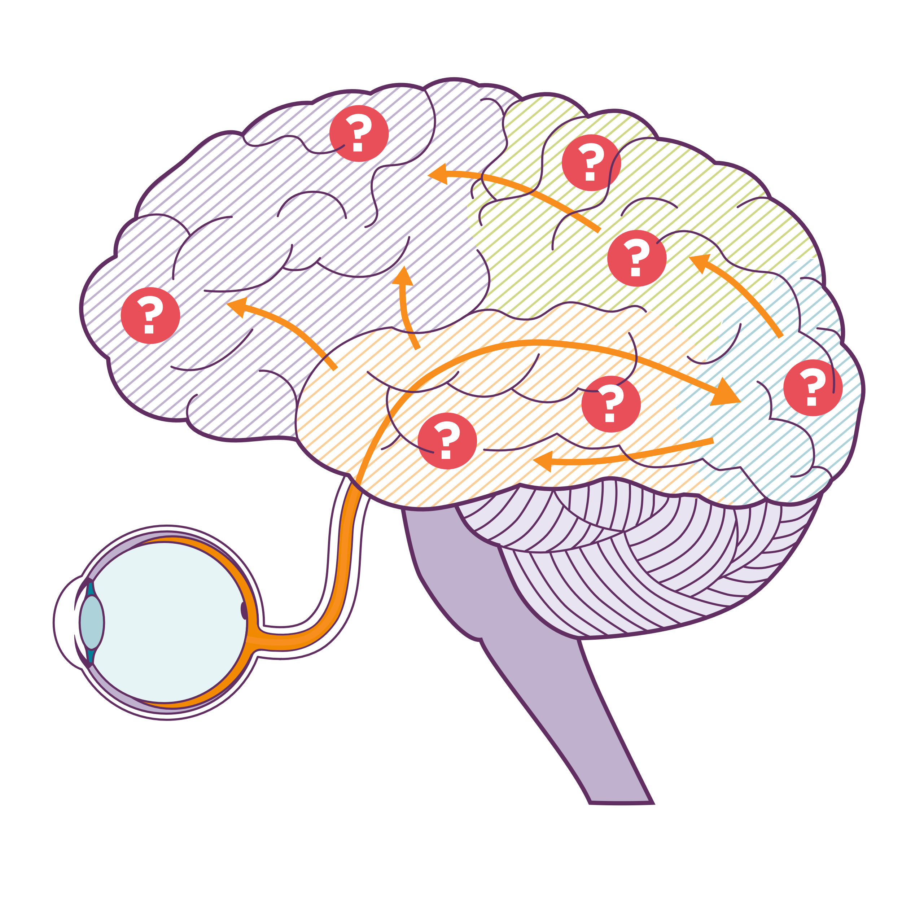
Hogere visuele functies en NAH
Bij het zien zijn zowel de ogen als de hersenen betrokken. Je hersenen zorgen ervoor dat je begrijpt wat je ziet. Je hersenen zorgen er ook voor dat je daar betekenis aan kunt geven. Tot slot bepalen je hersenen hoe je reageert op dat wat je ziet.
Niet aangeboren hersenletsel (NAH) kan problemen veroorzaken in de verwerking van het zien.
Temporale kwab
Parietaal kwab
Frontale kwab
Occipitale kwab
Kleine hersenen
Oog
Oogzenuw

Slide 2
NAH en visuele verwerkingssnelheid
Bij het zien zijn zowel de ogen als de hersenen betrokken. Je hersenen zorgen ervoor dat je begrijpt wat je ziet. Je hersenen zorgen er ook voor dat je daar betekenis aan kunt geven. Tot slot bepalen je hersenen hoe je reageert op dat wat je ziet.
Niet aangeboren hersenletsel (NAH) kan problemen in de verwerking van het zien veroorzaken.
Wat kan de cliënt ervaren
De wereld ervaren als een reeks stilstaande beelden
Moeite hebben met inschatten van snelheid; in het verkeer gaat oversteken bijvoorbeeld lastig
Niet goed waarnemen van bewegingen
Traag reageren op visuele prikkels
Informatie missen in snelle of drukke situaties
Mogelijke gespreksvragen
Lijkt het soms alsof de wereld om je heen vertraagd of schokkerig is?
Zie je bewegingen soms te laat, zoals een bal die rolt of een rijdende auto?
Kost snel reageren in het verkeer je moeite? Of het kunnen vangen van een bal?
Deze voorbeeldvragen dienen als basis. Gebruik de antwoorden om het gesprek aan te gaan.
Mogelijke stoornissen (of combinatie daarvan)
Akinetopsie (moeite hebben met waarnemen van beweging)
Algemene traagheid in informatieverwerking
Visuele functie: visuele verwerkingssnelheid
De snelheid waarmee het brein visuele informatie opneemt, verwerkt en erop reageert.
Dit is geen diagnostische tool maar een pscyho-educatie tool. Als je problemen signaleert en/of vermoedt dat er hogere visuele problemen zijn, ga dan in overleg met een expertisecentrum voor visuele problematiek.
Kennis Over Zien • NAH • Visuele verwerkingssnelheid
www.kennisoverzien.nl

Slide 3
NAH en ruimtelijk inzicht
Bij het zien zijn zowel de ogen als de hersenen betrokken. Je hersenen zorgen ervoor dat je begrijpt wat je ziet. Je hersenen zorgen er ook voor dat je daar betekenis aan kunt geven. Tot slot bepalen je hersenen hoe je reageert op dat wat je ziet.
Niet aangeboren hersenletsel (NAH) kan problemen in de verwerking van het zien veroorzaken.
Wat kan de cliënt ervaren
Moeite hebben met inschatten van afstanden
Regelmatig botsen of stoten
Verdwalen (als gevolg van problemen met ruimtelijke oriëntatie)
Gebrek aan overzicht over de omgeving (zich niet goed kunnen positioneren in een ruimte
Mogelijke gespreksvragen
Bots je weleens tegen dingen aan?
Vind je het lastig om de weg te vinden?
Is het soms lastig om in te schatten waar een stoel of tafel staat?
Kun je makkelijk je weg vinden in winkels of gebouwen?
Deze voorbeeldvragen dienen als basis. Gebruik de antwoorden om het gesprek aan te gaan.
Mogelijke stoornis
Ruimtelijke agnosie
Visuele functie: ruimtelijk inzicht
Dankzij ruimtelijk inzicht kan iemand zien waar dingen zich bevinden en wat de onderlinge afstand is of de afstand tot de persoon zelf.
Dit is geen diagnostische tool maar een pscyho-educatie tool. Als je problemen signaleert en/of vermoedt dat er hogere visuele problemen zijn, ga dan in overleg met een expertisecentrum voor visuele problematiek.
Kennis Over Zien • NAH • Ruimtelijk inzicht
www.kennisoverzien.nl

Slide 4
NAH en selectieve aandacht
Bij het zien zijn zowel de ogen als de hersenen betrokken. Je hersenen zorgen ervoor dat je begrijpt wat je ziet. Je hersenen zorgen er ook voor dat je daar betekenis aan kunt geven. Tot slot bepalen je hersenen hoe je reageert op dat wat je ziet.
Niet aangeboren hersenletsel (NAH) kan problemen in de verwerking van het zien veroorzaken.
Wat kan de cliënt ervaren
Gebrek aan overzicht
Regelmatig botsen of stoten
Alleen zien wat vooraan of aan een bepaalde kant ligt
Iets niet kunnen vinden in een drukke omgeving, bijvoorbeeld op een volle tafel
Moeite hebben met lezen, bijvoorbeeld letter voor letter lezen of het gevoel hebben dat letters door elkaar staan
Moeite hebben met tegelijk herkennen van meerdere objecten tegelijk
Mogelijke gespreksvragen
Vind je het moeilijk om iets te vinden in een volle la of kast?
Kun je moeilijk focussen als er veel visuele informatie is?
Gaat lezen beter als er meer witruimte is op papier?
Merk je dat je soms iets mist aan één kant van je blikveld?
Wijzen anderen je daarop omdat je het zelf niet in de gaten had?
Deze voorbeeldvragen dienen als basis. Gebruik de antwoorden om het gesprek aan te gaan.
Mogelijke stoornissen (of combinatie daarvan)
Visuele aandachtsstoornis
Simultaanagnosie
Visueel neglect
Crowding
Visuele functie: visuele selectieve aandacht
Selectieve aandacht stelt iemand in staat om z’n aandacht te richten op belangrijke visuele informatie, terwijl hij afleidende informatie negeert.
Dit is geen diagnostische tool maar een pscyho-educatie tool. Als je problemen signaleert en/of vermoedt dat er hogere visuele problemen zijn, ga dan in overleg met een expertisecentrum voor visuele problematiek.
Kennis Over Zien • NAH • Selectieve aandacht
www.kennisoverzien.nl

Slide 5
NAH en visueel geheugen
Bij het zien zijn zowel de ogen als de hersenen betrokken. Je hersenen zorgen ervoor dat je begrijpt wat je ziet. Je hersenen zorgen er ook voor dat je daar betekenis aan kunt geven. Tot slot bepalen je hersenen hoe je reageert op dat wat je ziet.
Niet aangeboren hersenletsel (NAH) kan problemen in de verwerking van het zien veroorzaken.
Wat kan de cliënt ervaren
Niet herkennen van plekken die hij eerder heeft gezien
Moeilijk kunnen onthouden van wat hij heeft gelezen
Overzicht verliezen bij lezen
Niet herkennen van een omgeving of gezicht
Mogelijke gespreksvragen
Herken je plaatsen of mensen die je eerder hebt gezien?
Kun je vertellen wat je net gelezen hebt, bijvoorbeeld het nieuws in de krant?
Moet je vaak opnieuw beginnen als je leest?
Deze voorbeeldvragen dienen als basis. Gebruik de antwoorden om het gesprek aan te gaan.
Mogelijke stoornissen (of combinatie daarvan)
Visuele geheugenproblemen
Visuele werkgeheugenproblemen
Visuele functie: visueel geheugen
Met een goed functionerend geheugen kan iemand visuele informatie tijdelijk of langdurig onthouden en het later terughalen.
Dit is geen diagnostische tool maar een pscyho-educatie tool. Als je problemen signaleert en/of vermoedt dat er hogere visuele problemen zijn, ga dan in overleg met een expertisecentrum voor visuele problematiek.
Kennis Over Zien • NAH • Visueel geheugen
www.kennisoverzien.nl

Slide 6
NAH en visuele herkenning
Bij het zien zijn zowel de ogen als de hersenen betrokken. Je hersenen zorgen ervoor dat je begrijpt wat je ziet. Je hersenen zorgen er ook voor dat je daar betekenis aan kunt geven. Tot slot bepalen je hersenen hoe je reageert op dat wat je ziet.
Niet aangeboren hersenletsel (NAH) kan problemen in de verwerking van het zien veroorzaken.
Wat kan de cliënt ervaren
Niet herkennen van voorwerpen of gezichten terwijl iemand ze wel scherp ziet
Verwisselen van objecten (bijvoorbeeld mobiel pakken in plaats van afstandsbediening)
Andere zintuigen gebruiken voor herkenning, bijvoorbeeld voelen of ruiken
Letter voor letter lezen
Veel tijd nodig hebben om iets te herkennen
Mogelijke gespreksvragen
Herken je bekende gezichten of foto's?
Kun je voorwerpen snel benoemen?
Heb je wel eens een voorwerp gepakt dat niet geschikt was voor wat je wilde doen?
Moet je aan dingen voelen of ruiken om te weten wat het is?
Gaat lezen langzaam of kost het je moeite?
Herken je iemand soms niet aan z’n gezicht maar aan de stem, kleding of manier van lopen?
Deze voorbeeldvragen dienen als basis. Gebruik de antwoorden om het gesprek aan te gaan.
Mogelijke stoornissen (of combinatie daarvan)
Verschillende soorten agnosie:
Objectagnosie
Prosopagnosie
Simultaanagnosie
Visuele functie: visuele herkenning
Het kunnen herkennen en benoemen van wat je ziet; zoals kleuren, vormen, objecten, gezichten, letters of symbolen.
Dit is geen diagnostische tool maar een pscyho-educatie tool. Als je problemen signaleert en/of vermoedt dat er hogere visuele problemen zijn, ga dan in overleg met een expertisecentrum voor visuele problematiek.
Kennis Over Zien • NAH • Visuele herkenning
www.kennisoverzien.nl

